Slide 1

Logo

Slide 2
Defenisi
Logo
Sebuah tulisan, sketsa, atau gambar yang mewakili identitas dan mengandung makna serta ciri khas untuk menggambarkan kualitas usaha/jasa.
.

Slide 3

Peran logo untuk bisnis sangalah penting.
Kenapa begitu penting ?

Slide 4

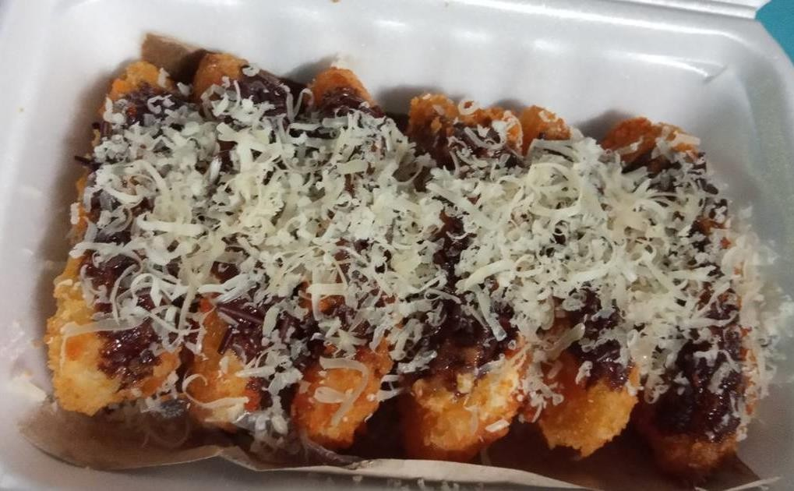
Identitas Produk.
Karena dalam pemasaran, logo berfungsi untuk pengenalan produk kepada masyarakat.
Misalnya : Produk pisang goreng krispi, dibuat oleh Pisang Kribo (Produsen)
=

Slide 5


Membedakan jenis produk
Dalam suatu usaha, logo sebagai ciri khas produk menjadi hal yang sangat penting, karena sebagai pembeda antara produk kita dengan produk pesaing kita.

Slide 6
Jenis – Jenis Logo

Slide 7
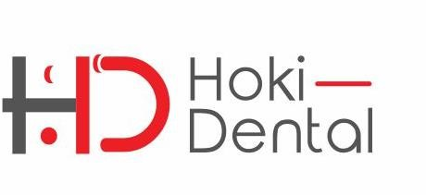
Logo Monogram (Insial)
logo yang terdiri dari inisial merek
huruf,
biasanya

Slide 8

Wordmarks /logotypes (Huruf)
Logo berbentuk huruf yang berfokus pada nama usaha saja.

Slide 9

Logo Pictoral
logo berbasis grafis seperti simbol.

Slide 10
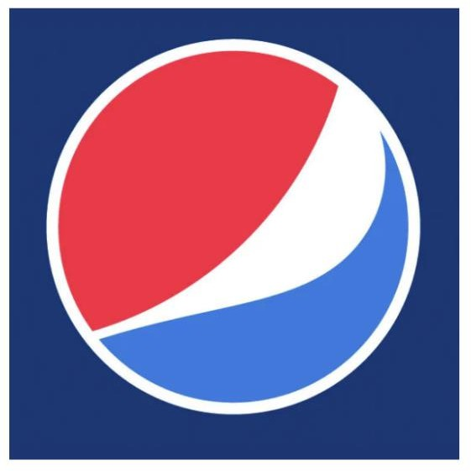
Logo abstrak
Logo dengan bentuk geometris abstrak yang mewakili bisnis.
Contoh : Logo pepsi dengan lingkaran yang terbagi.
Maknanya : Nasionalisme terhadap negara yaitu Amerika dan kesegaran
karena produknya minuman. Warna biru bisa diartikan : Kesegaran/air

Slide 11
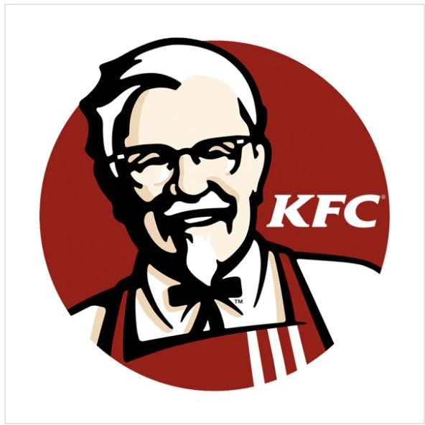
Logo Maskot
Logo yang melibatkan karakter bergambar. Seperti kartun maupun karakter yang mewakili si pemilik usaha.

Slide 12

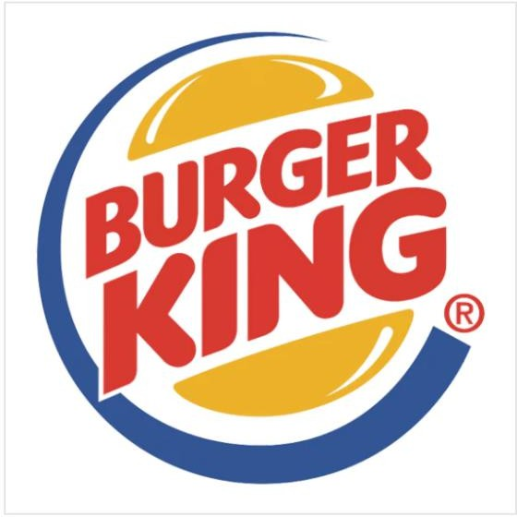
Logo kombinasi
Logo kombinasi adalah logo yang terdiri dari gabungan tulisan/huruf dan gambar, logo abstrak, atau maskot.

Slide 13

Logo lambang/emblem
Logo lambang terdiri dari tulisan di dalam simbol atau ikon; bayangkan lencana, segel dan emblem. Logo-logo ini memberi kesan formal, sehingga sering digunakan oleh sekolah, organisasi atau lembaga pemerintah.

Slide 14
Logo
FARAZ Kacang Mete

Slide 15
Responsif konsumen
Kacang mente FARAZ meiliki ciri khas rasa yang berbeda,
harga makanan ini pun sangatlah terjangkau.
Dari segi kemasan Kacang mente FARAZ terlalu sederhana hanya dibungkus dengan plastik dan di beri merek, apakah kehigehenisannya terjamin.
Sayang sekali Faraz tidak memiliki sistem pemasaran digital, jadi agak susah kalau ingin memesan dengan jumlah yang banyak.
Faraz bentuk logonya biasa saja, tidak kompetitif pasti
mudah dilupakan.

Slide 16
MASALAH =
Faraz satu-satunya UMKM yang memproduksi pangan kacang mente di kota Padang tapi belum begitu dikenal oleh masyarakat luas, sangat kontradiktif dengan penjualan produk Faraz yang dijual di toko-toko besar di kota Padang seperti Toko Budiman dan SJS Plaza.
Tampilan identitas visual yang biasa saja, adalah faktor utama yang
melatar belakang permasalahan tersebut.

Slide 17
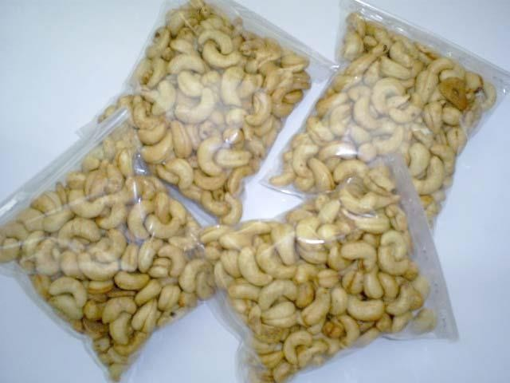
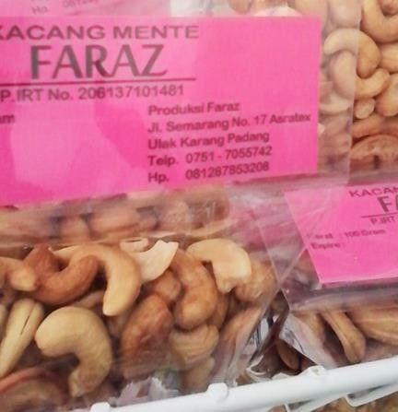
Data Visual

Slide 18
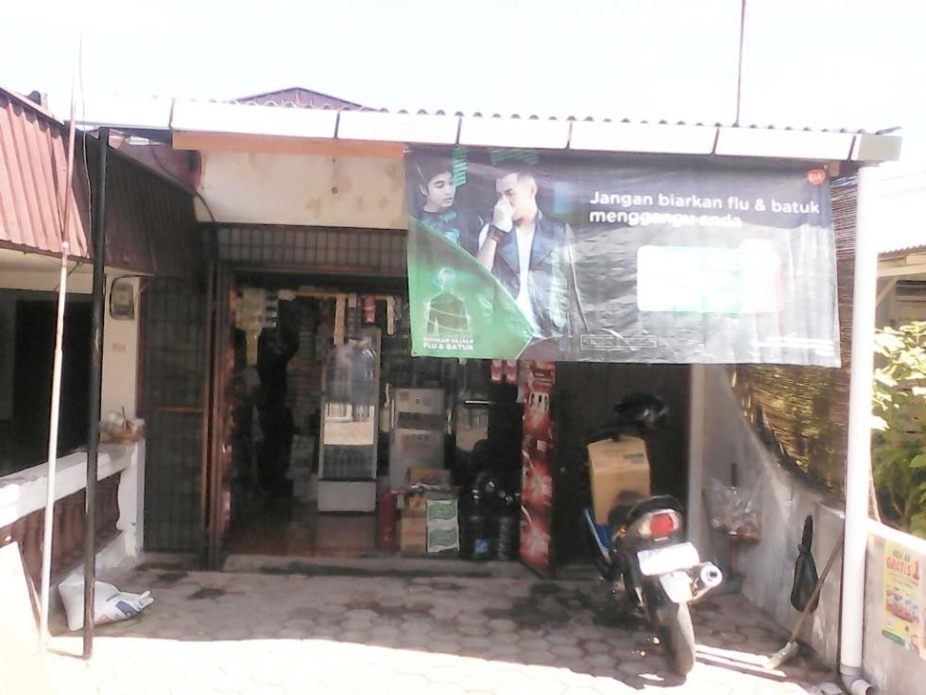
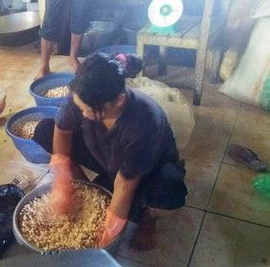
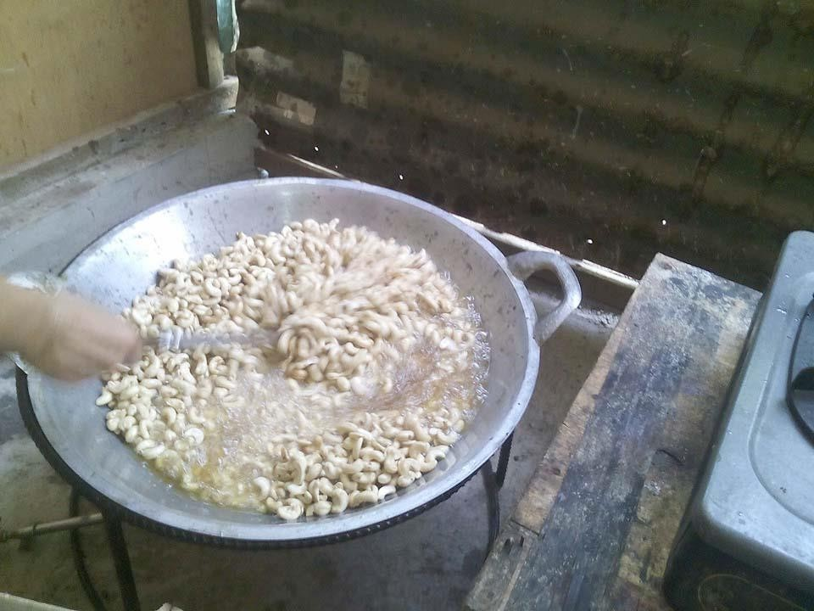

Slide 19
Brief.
logo Kacang Mente Faraz harus mencitrakan bahwasanya home industri kacang mente adalah produk unggulan yang berpotensi menjadi ikon makanan daerah dengan keunggulannya dari segi Higehenis, enak, sehat dan Modern.
Logo Kacang Mente mempresentasikan visualisasi produk makanan yang ingin menjadi salah satu makanan khas kota Padang, pengolahan huruf Faraz menyesuaikan dengan citra yang akan ditampilkan.
Alternatif warna bisa seperti warna coklat, hitam, merah, kuning
dan hijau
Logo Kacang Mente bisa berbentuk logo pictoral atau lettermark

Slide 20
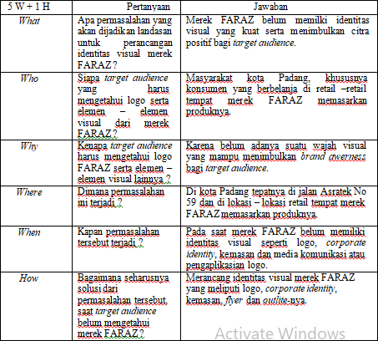

Slide 21
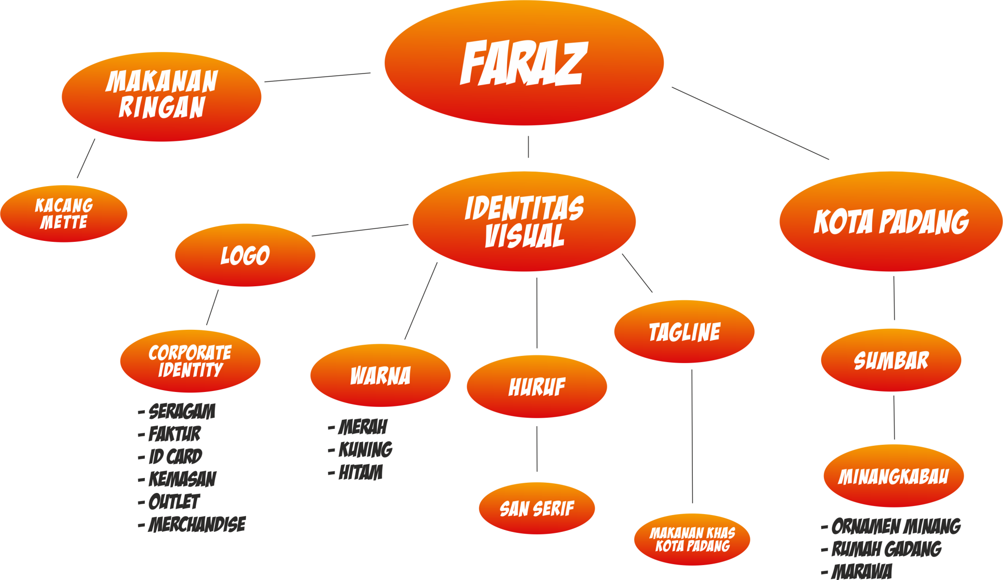

Slide 22

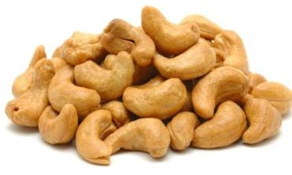
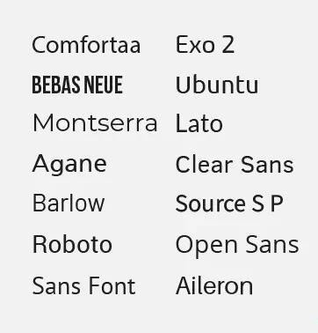


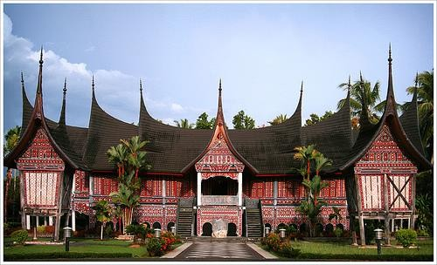
keywords
keyvisual
Kacang Mente Unggul
Sehat
Higehenis
Ornamen Minangkabau Rumah Gadang
San Serif Hitam Merah Kuning Hijau
Logo berbasis gambar (pictoral)
Logo berbasis huruf (Letter Mark)

Slide 23

1
2 3
Atau
Dan

Slide 24
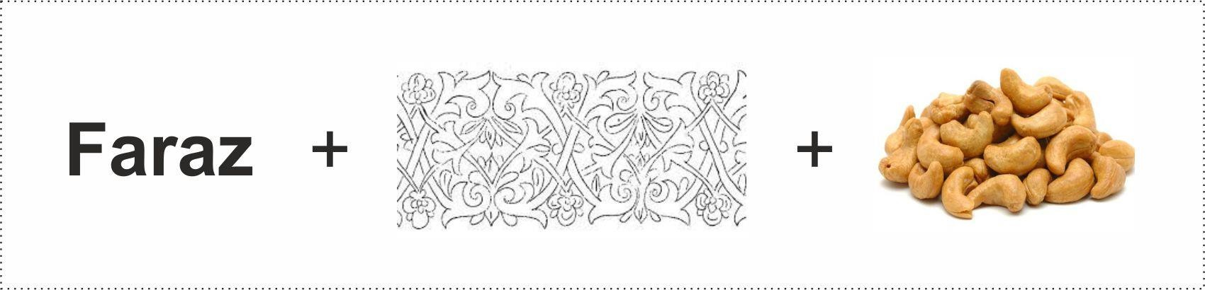

Slide 25
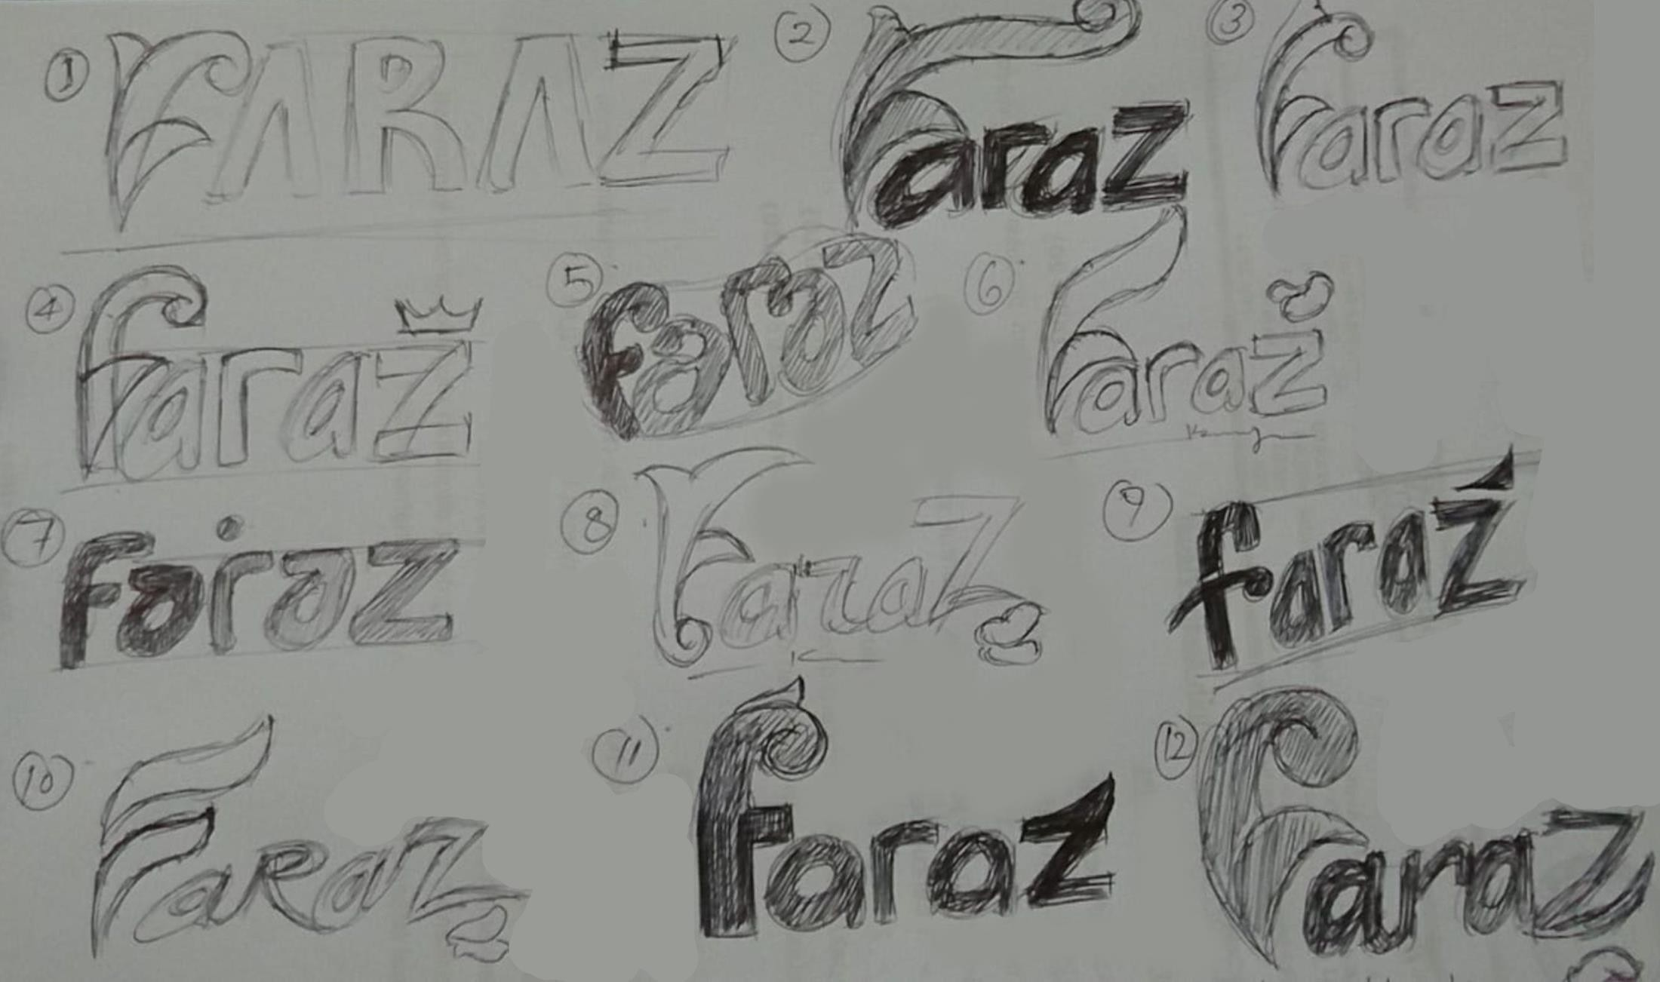

Slide 26
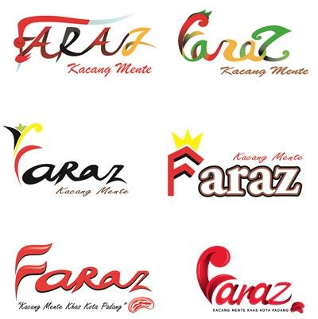

Slide 27
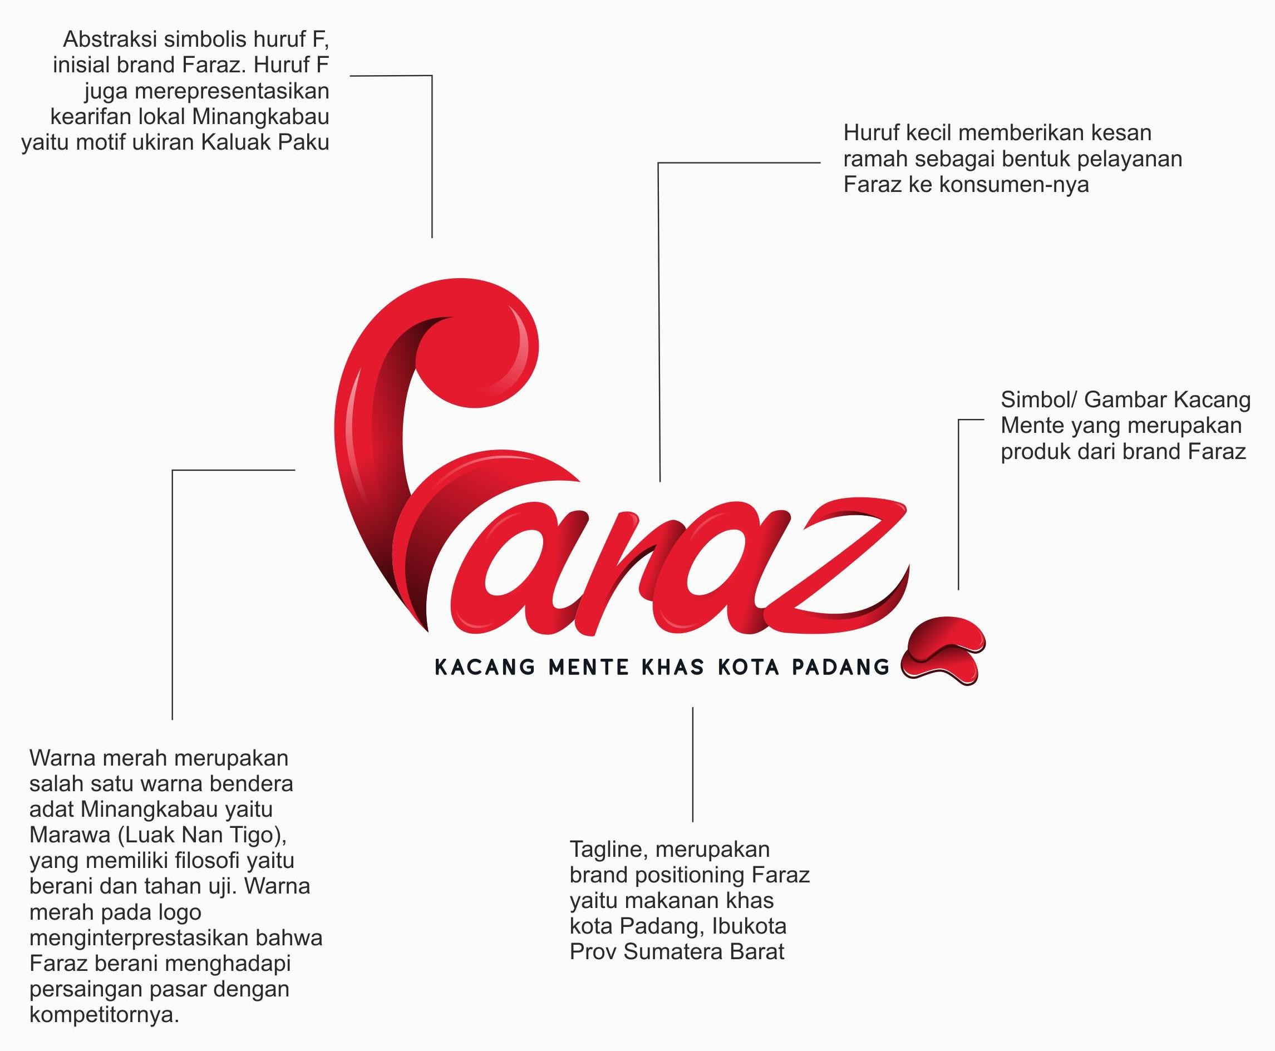

Slide 28
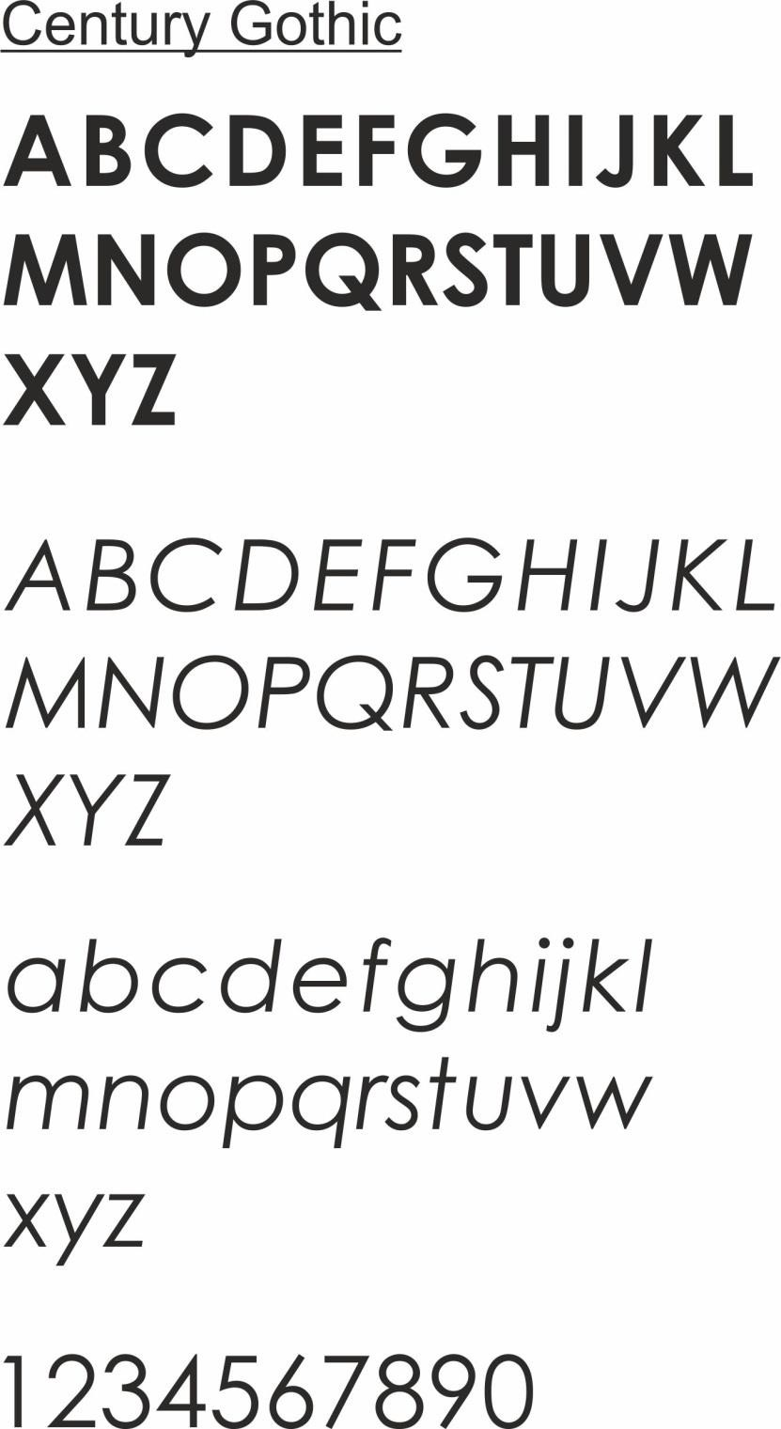
Huruf

Slide 29
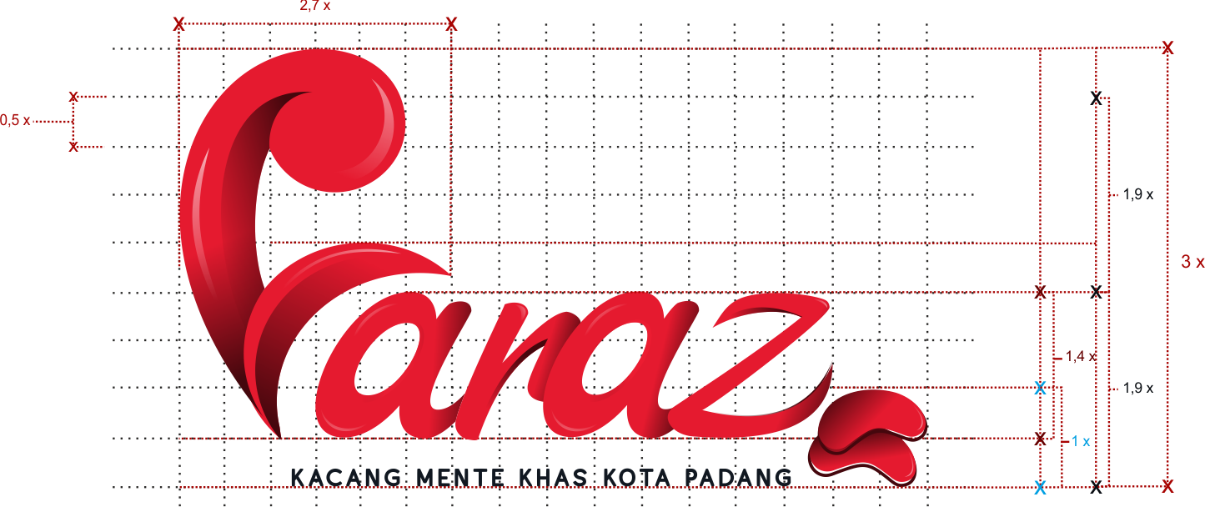
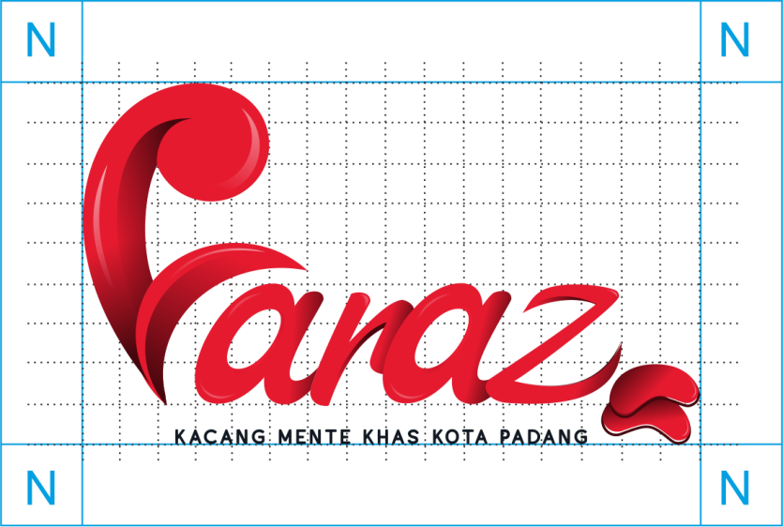
Logo Grid
Zona Bersih Logo

Slide 30
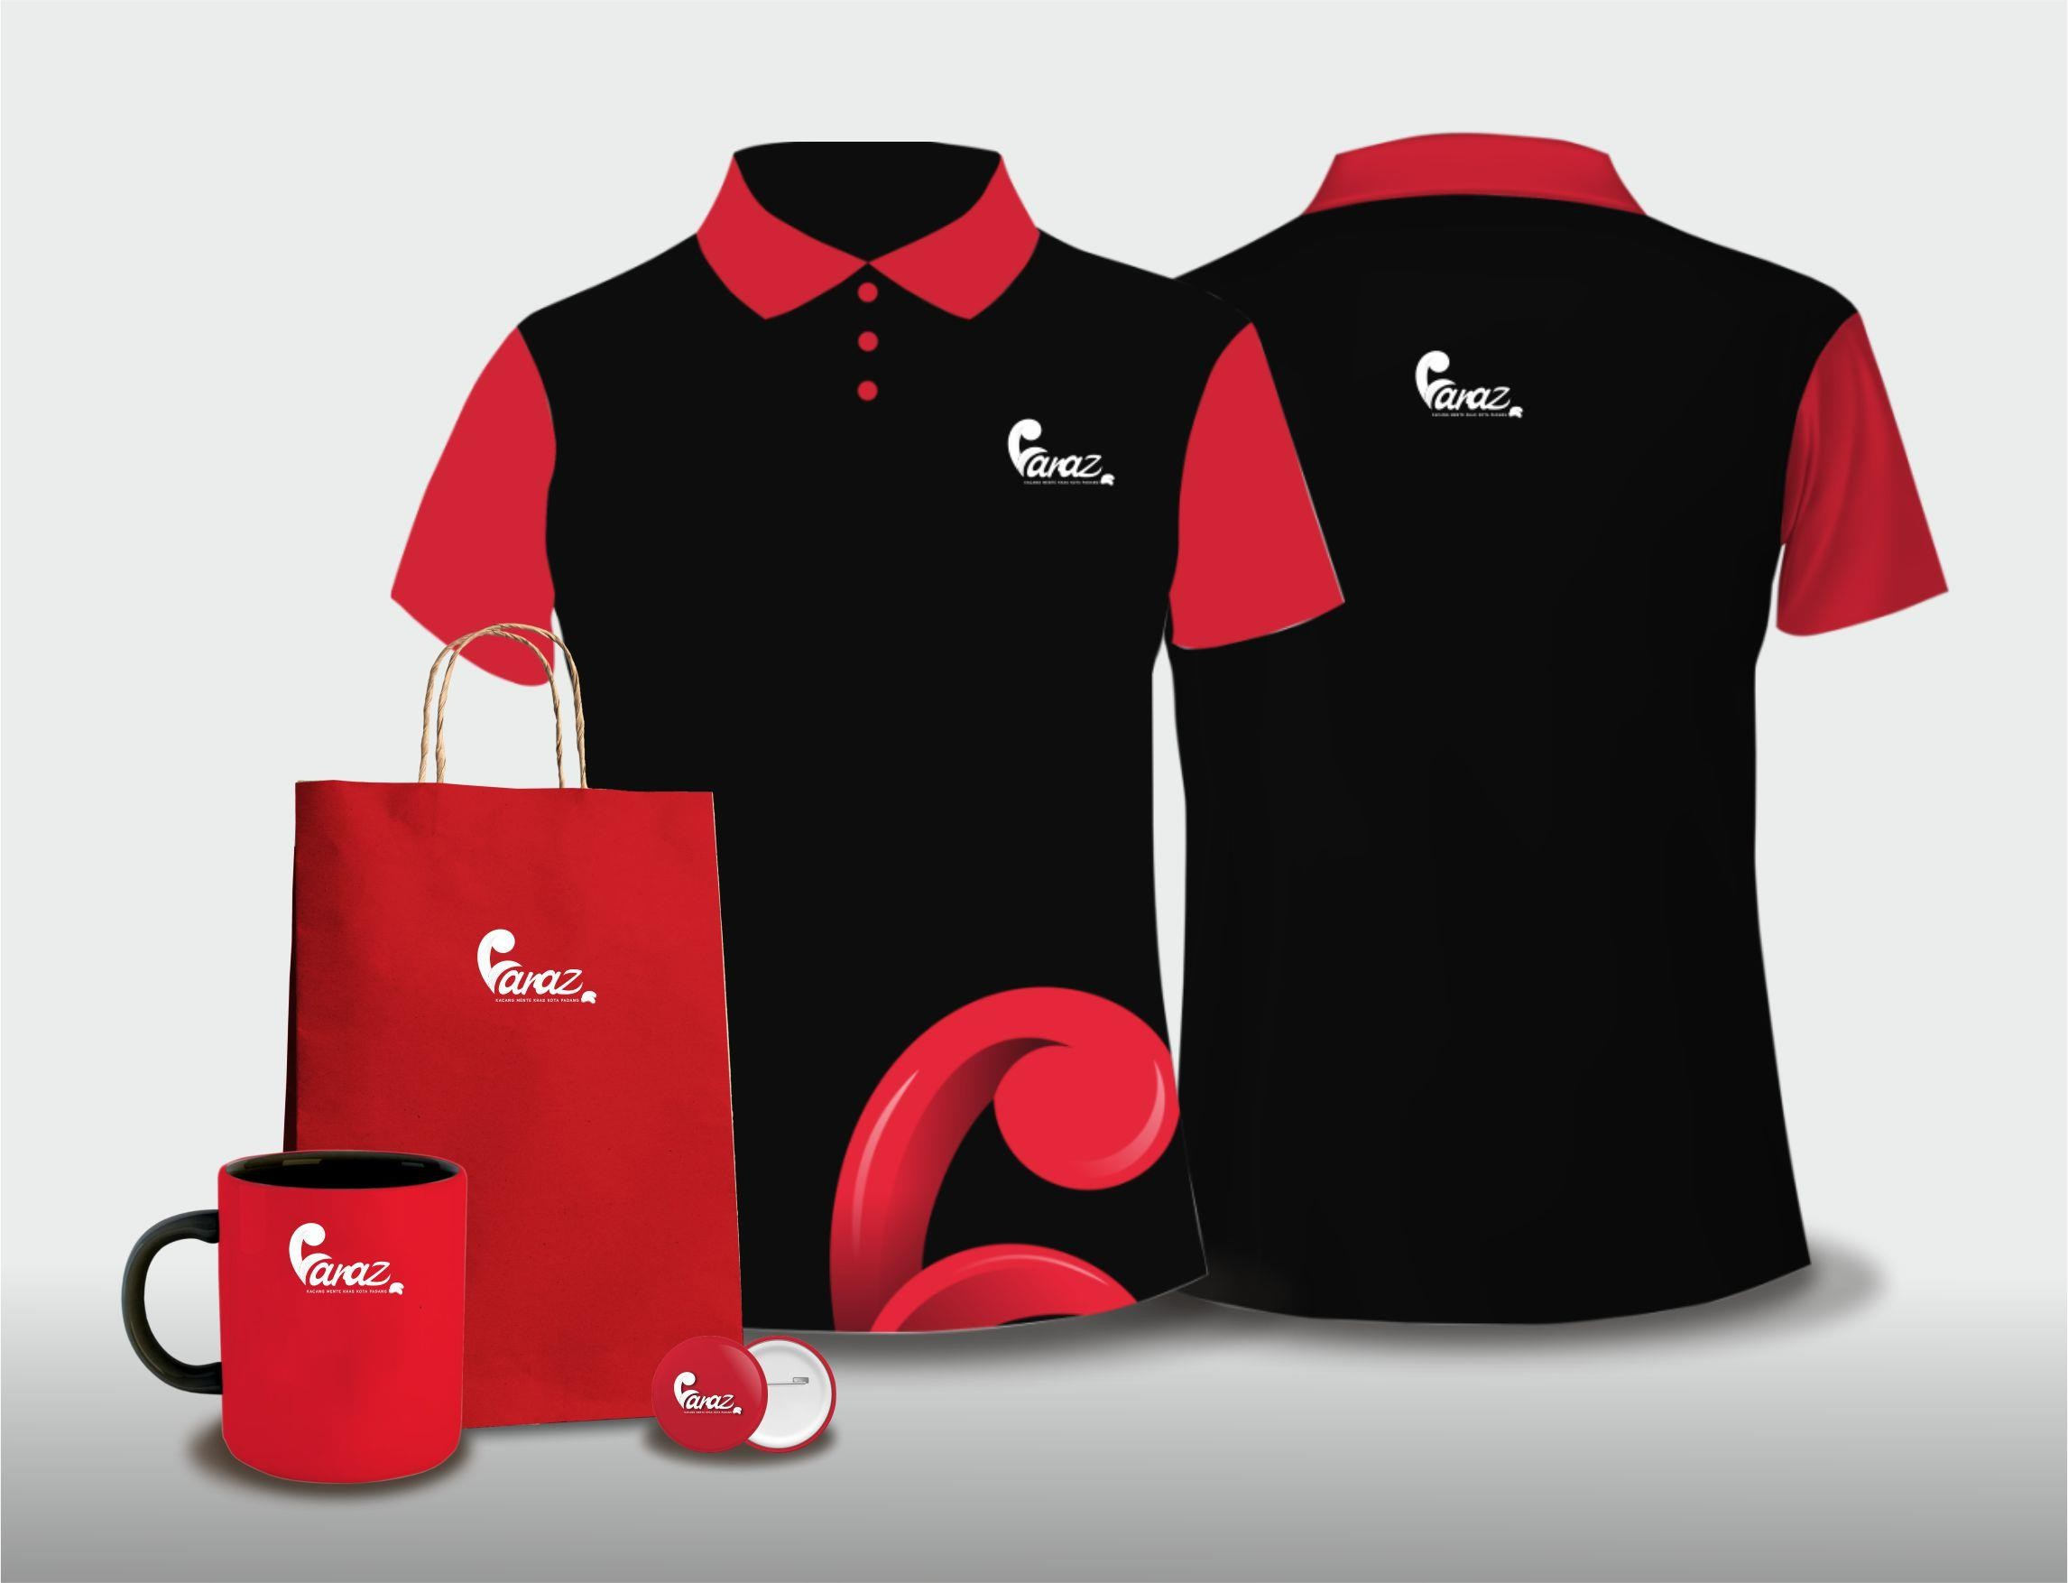

Slide 31
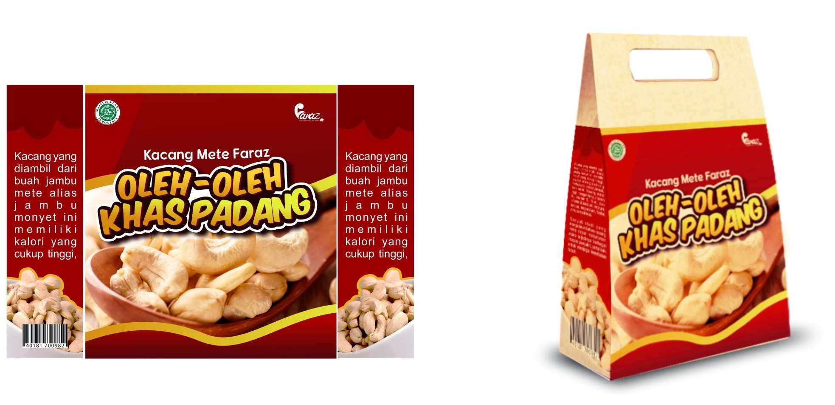
Kemasan

Slide 32
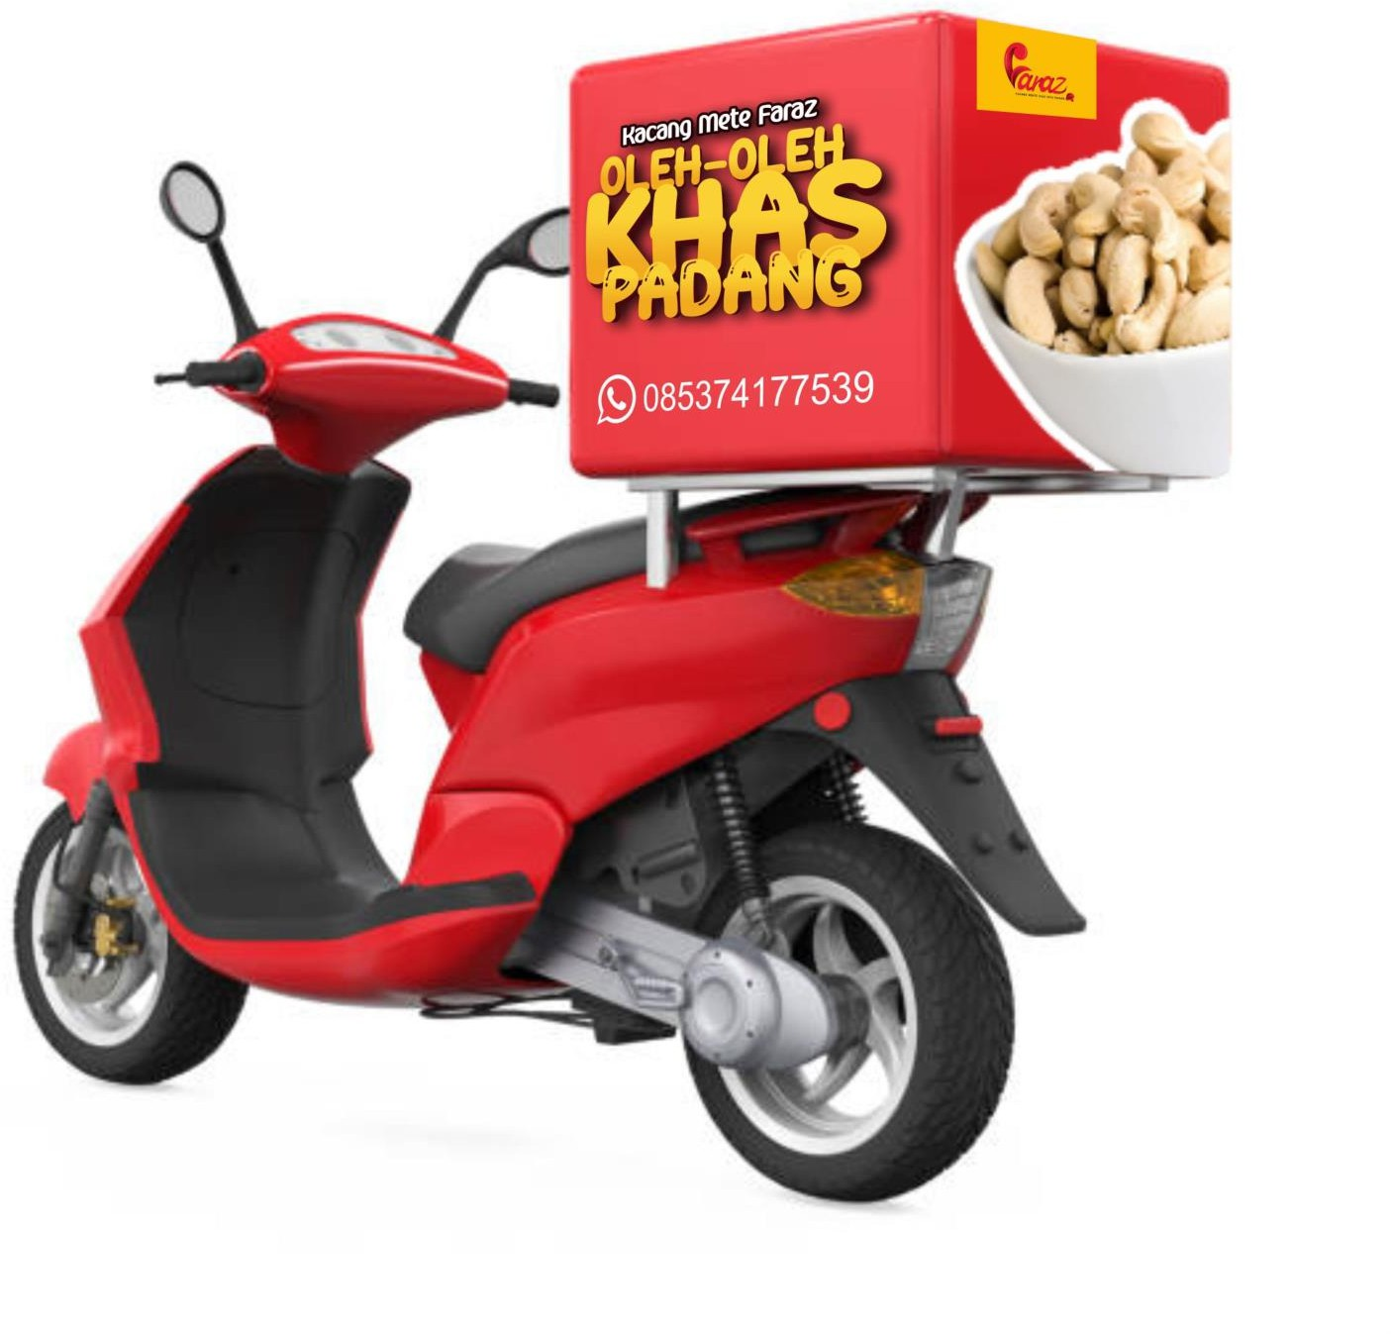
Vehicle

Slide 33
Latihan: Tracing Logo

